Slide 1
Детям о летних видах спорта для детей младшего дошкольного возраста

Slide 2
Спорт для жизни очень важен.
Он здоровье всем дает.
На уроке физкультуры
Узнаем мы про него.
Мы играем в баскетбол,
И футбол, и волейбол.
Мы зарядку делаем,
Приседаем, бегаем.
Очень важен спорт для всех.
Он - здоровье и успех.
Зарядку делаем с утра -
Здоровы будем мы всегда.
!

Slide 3
Велоспорт

Slide 4
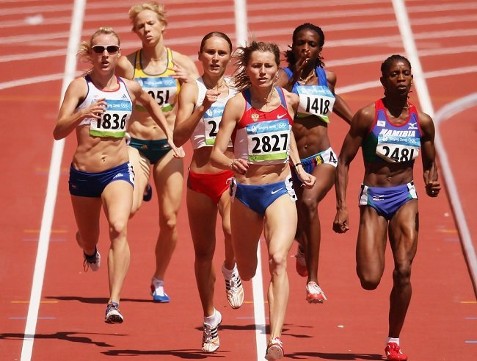
Водой можно умыться
Легкая атлетика

Slide 5
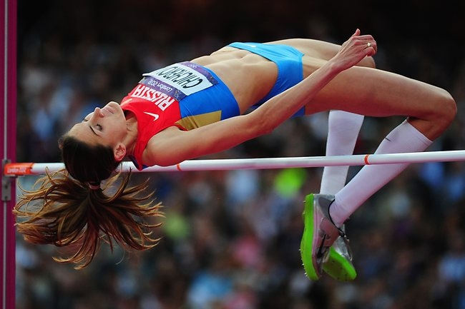
Без воды не постираешь одежду
Прыжки с шестом

Slide 6
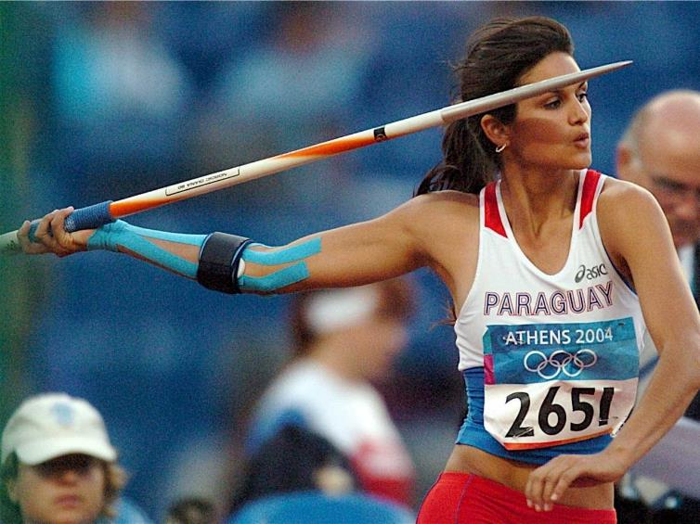
Метание копья

Slide 7
Теннис

Slide 8
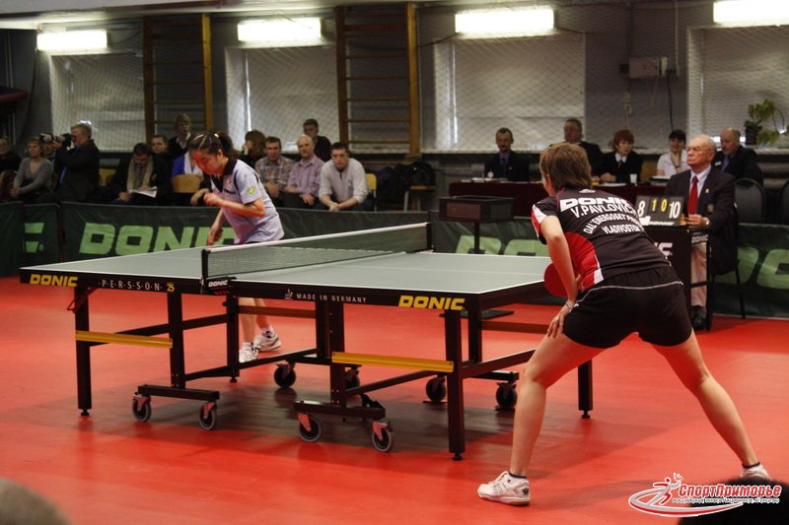
Настольный теннис

Slide 9
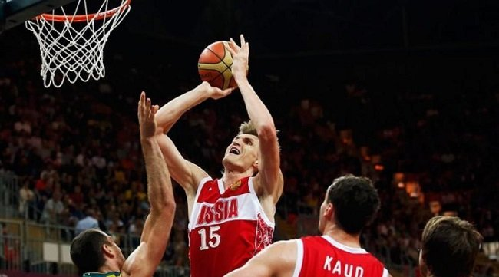
Баскетбол

Slide 10
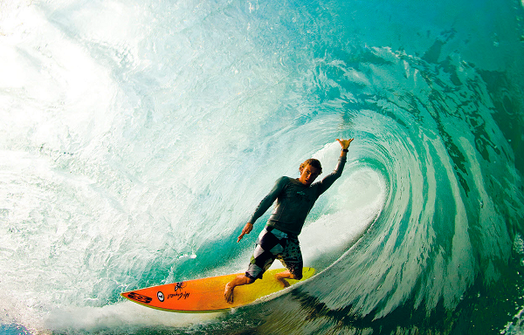
Серфинг

Slide 11
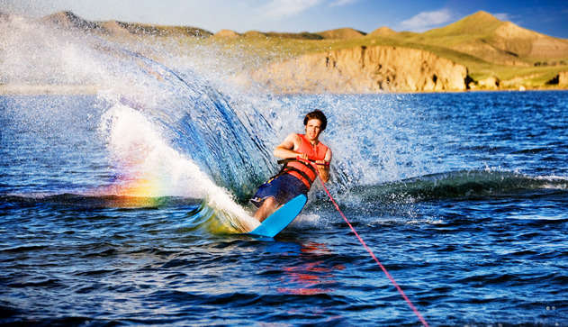
Катание на водных лыжах

Slide 12
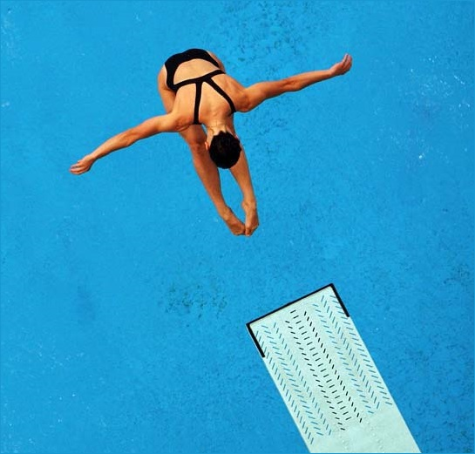
Прыжки в воду

Slide 13
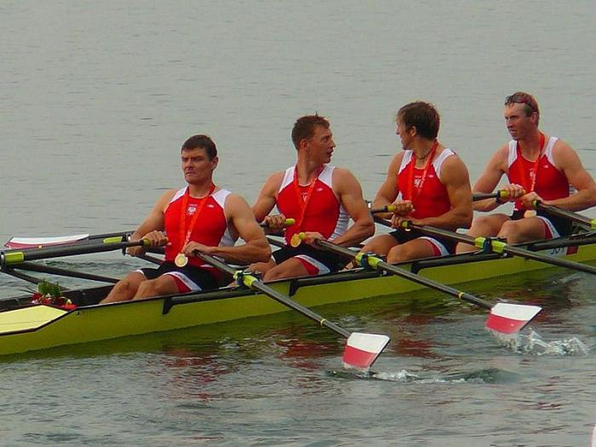
Гребля на байдарках

Slide 14
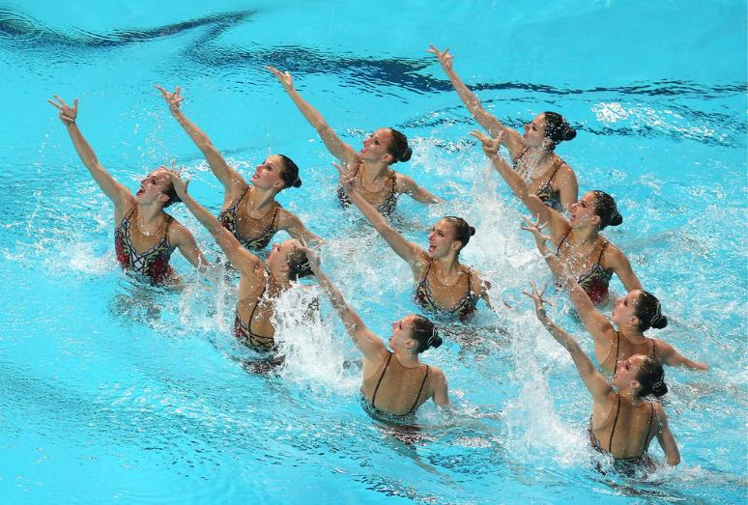
Синхронное плавание

Slide 15
Водное поло

Slide 16
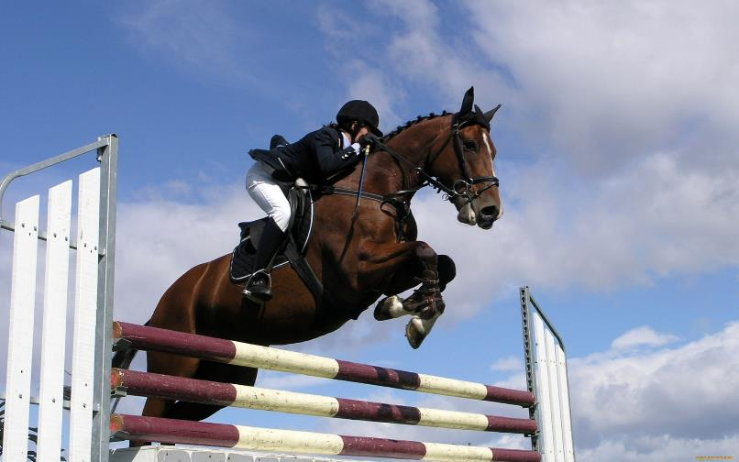
Конный спорт

Slide 17
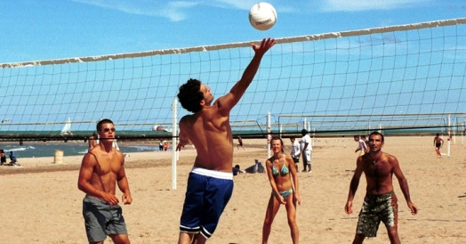
Пляжный волейбол

Slide 18
Я расту достойной сменой Всем известнейшим спортсменам. Я вынослив и здоров, Мой ответ: всегда готов! Я готов поотжиматься, Приседать и кувыркаться. Подтянуться я могу, Обогнать всех на бегу. И в футбол, в хоккей сыграть. И на брусьях полетать. Спорт – мой самый лучший друг Удивляю всех вокруг

Slide 20
Лето- самый благоприятный период для занятий спортом. Не сидите дома с компьютером, а поиграйте с мячом, побегайте на свежем воздухе, займитесь плаванием с родителями!!! Радуйтесь лету!!!

